Slide 1
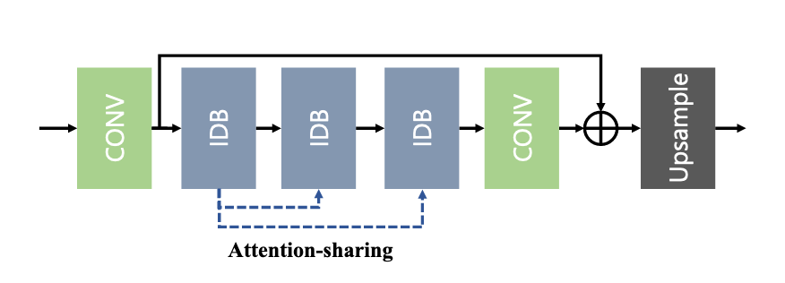
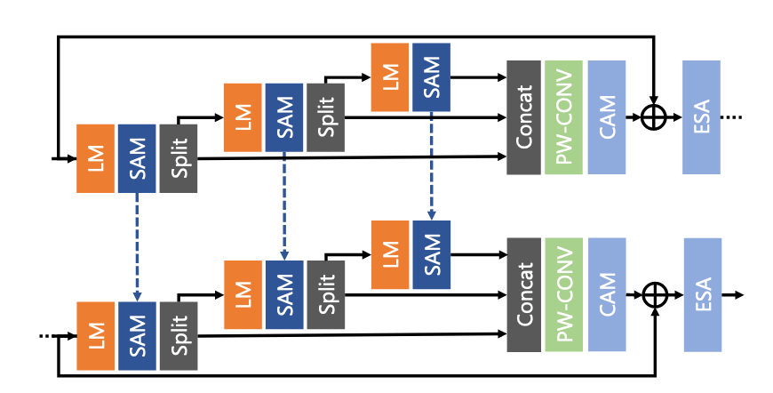
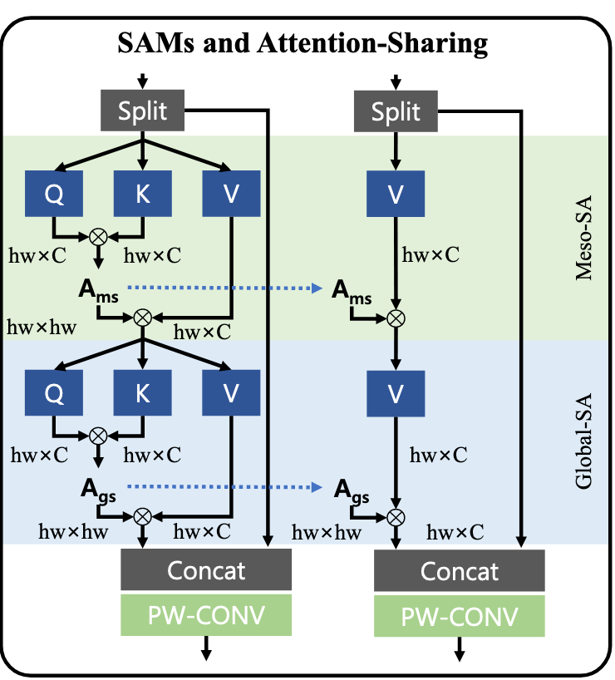
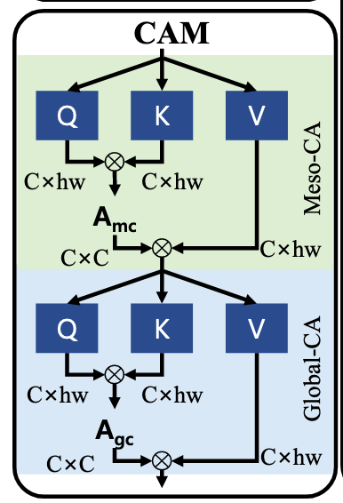
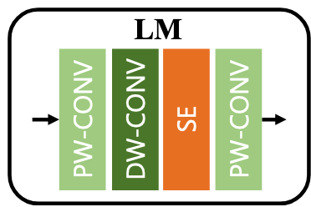
A矩阵参数共享
通道蒸馏 处理完成后 一半通道进入下一层 一半通道直接输出

Slide 2
FD-Conv

Slide 3
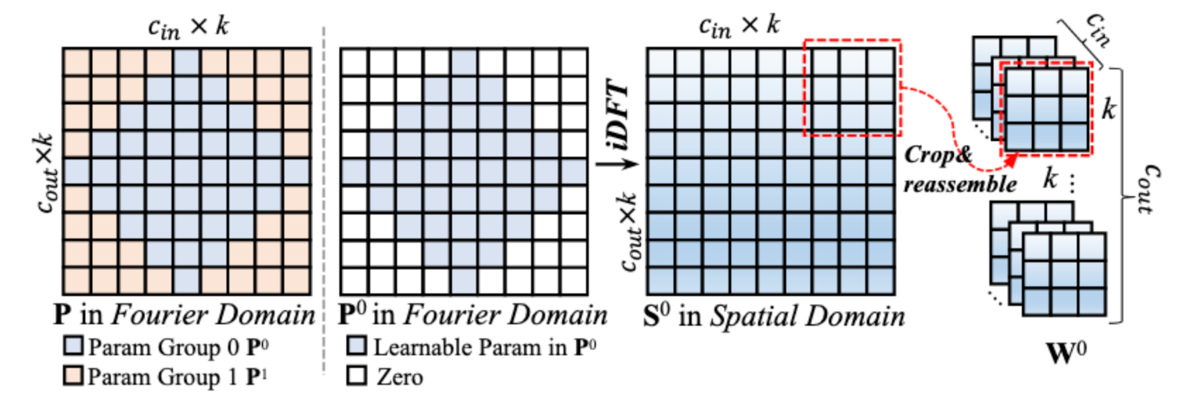
通过iDFT将频域映射回空间域
可视化一步卷积操作在频域中所有可学习的参数
重新拆分拼接位卷积核
假设本卷积核只关注低频信息(蓝色部分) 那么将高频信息(黄色)置为0(白色) 低频信息不变

Slide 4
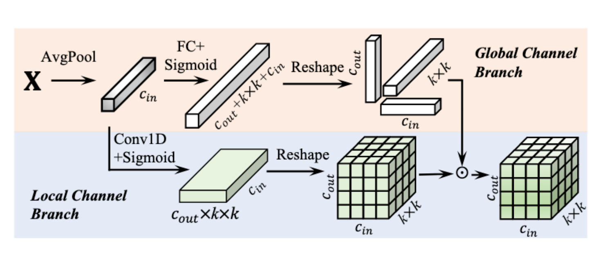
用于为动态卷积根据输入特征分配权重
上面的部分关注全局信息，判断当前卷积核的重要程度
上面的部分关注局部信息，判断当前卷积核的某个元素的重要程度

Slide 5
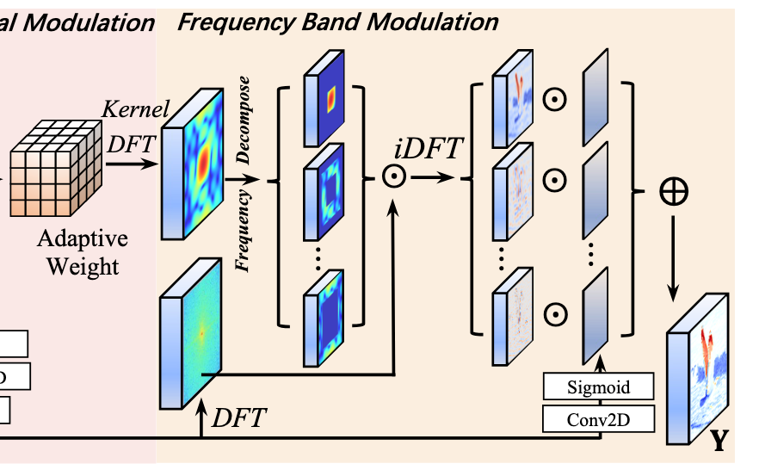
将按照不同频段进行拆分
将按照权重调整后的卷积核映射到频域
映射回空间域
将特征映射到频域

Slide 6
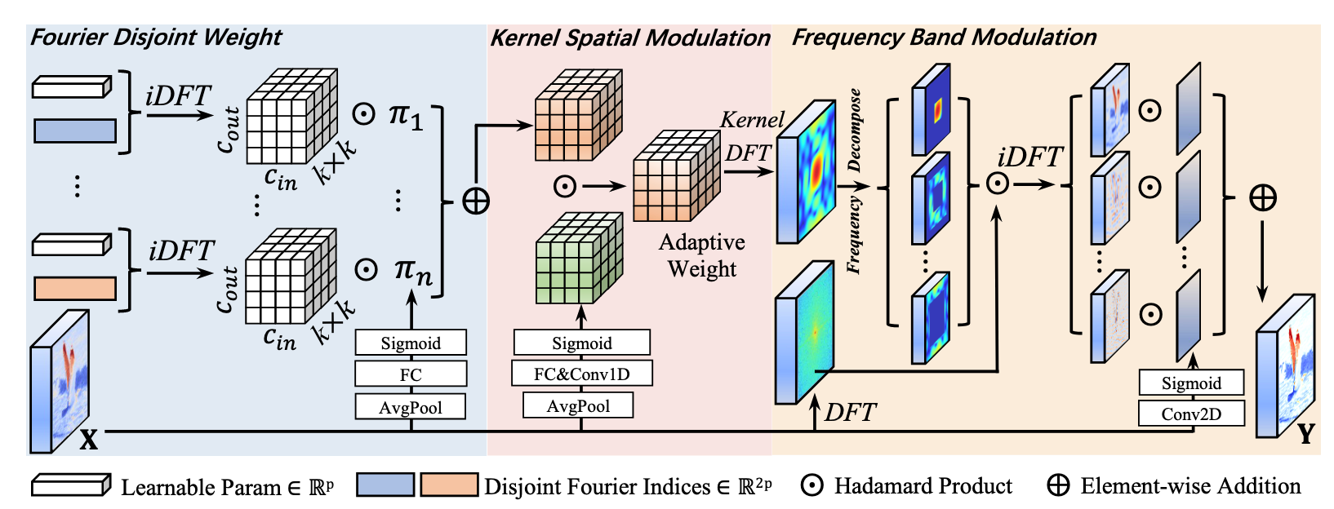

Slide 7
LatticeNets

Slide 8
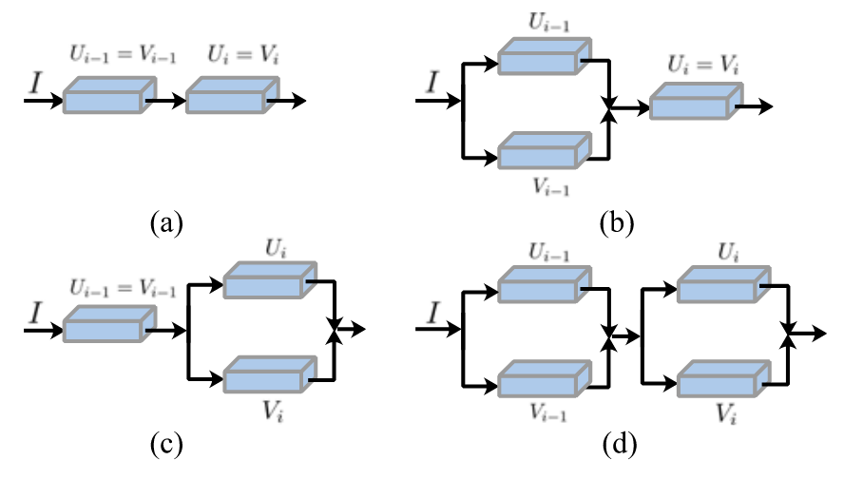
第一种情况 上下两个通路完全一致，相当于两个残差块串联
第二种情况 上下两个通路第一步不一致，融合后完全一致
第三种情况 上下两个通路第一步一致，融合后不一致
第三种情况 上下两个通路都不一致

Slide 9
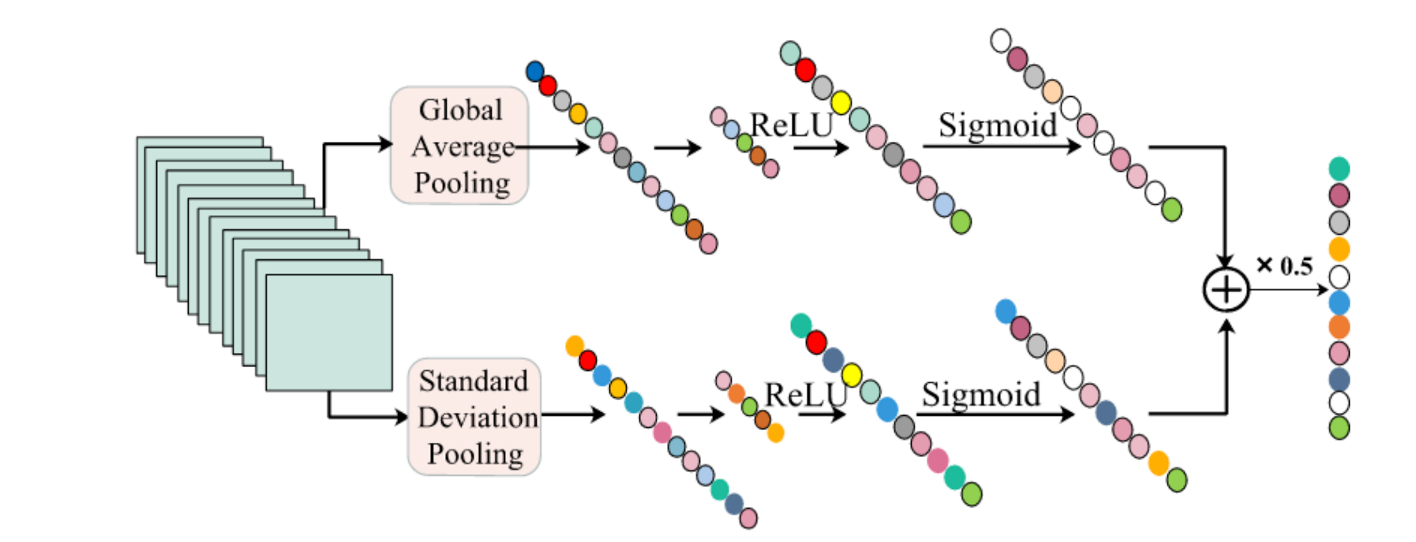
上分支使用全局平均池化 用于计算每个通道的强度
取加权平均
下分支使用标准差池化 用于计算每个通道的的变化量

Slide 10
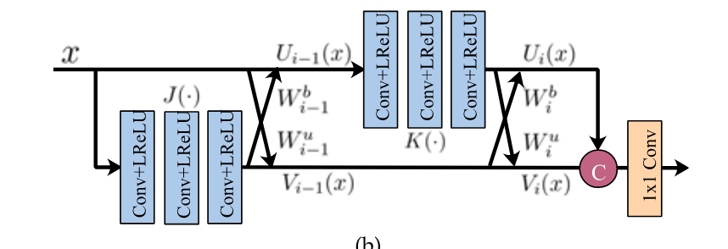
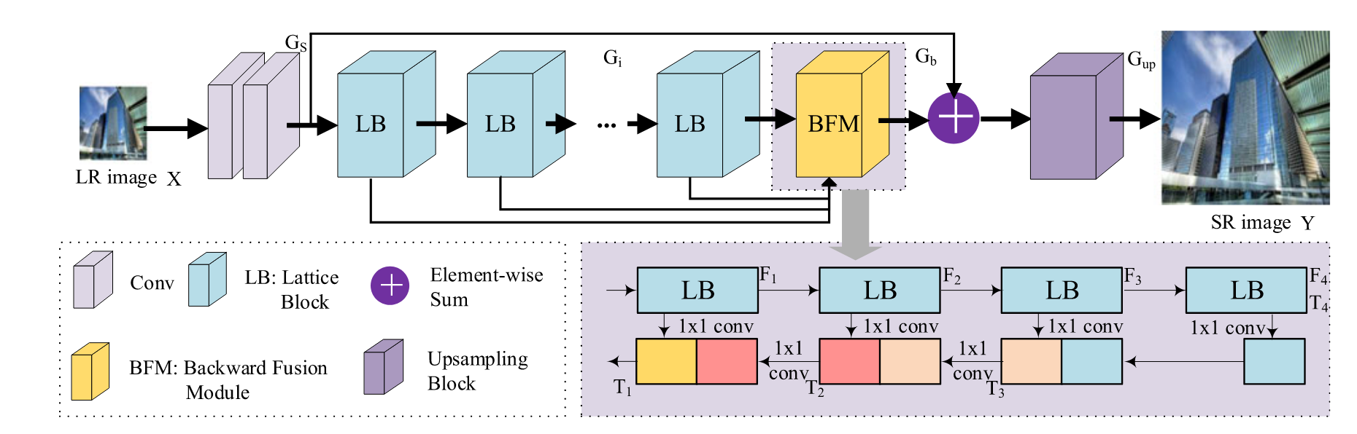
每一步都相同，用T3举例子，T3 = conv1x1(cat(T4,F3))
T4=F4

Slide 11
Compacter

Slide 12
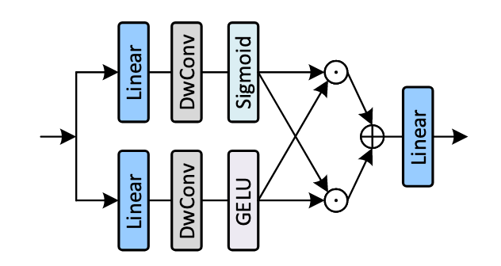
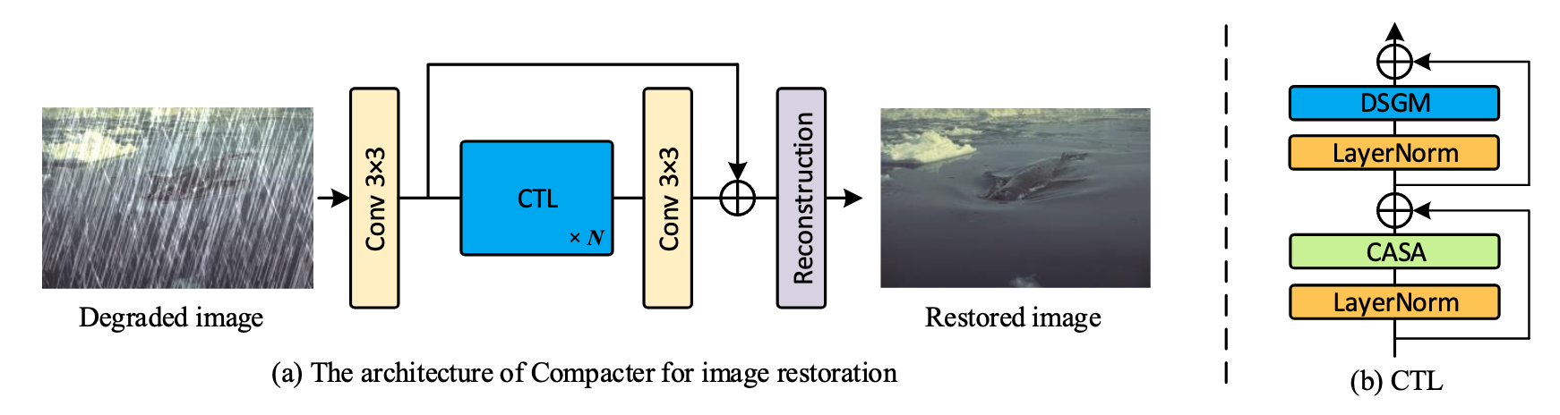
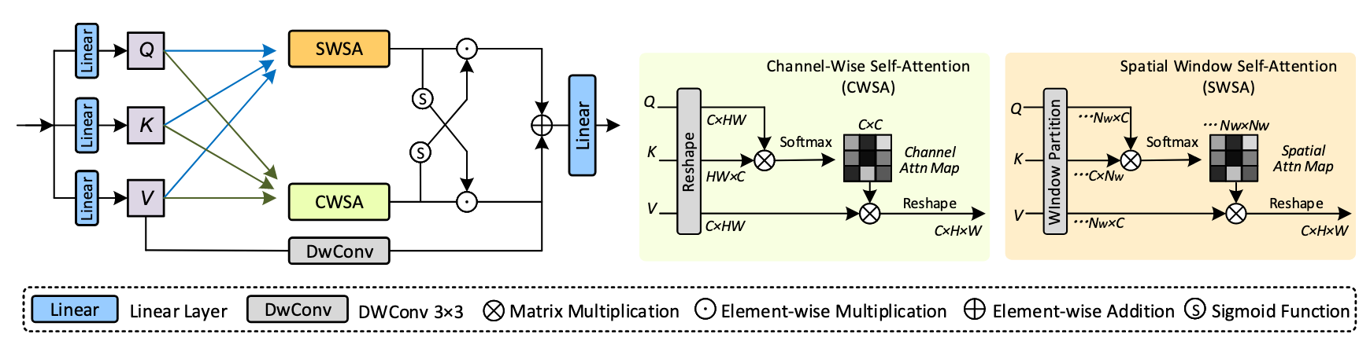
IR和SR在Reconstruction部分设计不同

Slide 13
RAMiT

Slide 14
